Slide 1



Slide 2
تغییرات سالمندی موثر بر فرایند آموزش و یادگیری
دکتر ماهرخ کشوری
دانشیار دانشکده پرستاری و مامایی
دانشگاه علوم پزشکی اصفهان

Slide 3
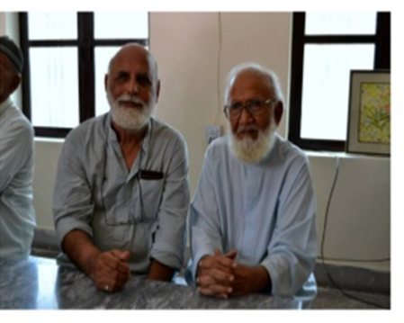
اهداف این جلسه:
آشنایی فراگیران عزیز با:
  مفاهیم وتعاریف سالمندی
  تغییرات فیزیولوژیک در سالمندان موثر بر روند یادگیری
  تغییرات در عملکرد حسی
  هومئوستاز
  تغییرات سیستم عصبی
  مسیر پردازش حافظه
  توجه و تمرکز
  فواید آموزش برای سالمندان

Slide 4
سالمندی
یک فرآیند زیست شناختی مشترک برای تمامی موجودات زنده است.
از زمان تولد شروع می شود و نمیتوان آن را متوقف یا معکوس نمود.
با مراقبت صحیح می توان فرآیند سالمندی را به تاخیر انداخت.
از فردی به فرد دیگر متفاوت است.

Slide 5
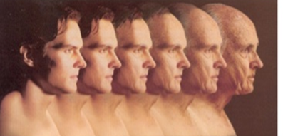
مفهوم سالمندی
سالمندی چیست؟ سالمندی الگویی از تغییرات در طول زندگی است که با افزایش سن رخ می‌دهد.
توضیح | نوع سن
وضعیت جسمی و عملکرد اندام‌هاو سیستم‌های بدن فرد | سن زیستی
توانایی‌های ذهنی و احساسی ظرفیت‌های سازگاری فرد | سن روان‌شناختی
نقش‌ها و انتظارات اجتماعی مرتبط با سن | سن اجتماعی
سن ثبت‌شده در اسناد رسمی | سن قانونی
توانایی انجام فعالیت‌های روزمره | سن عملکردی

Slide 6
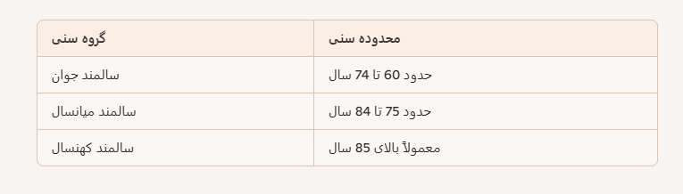
تعریف سالمندی از دیدگاه تقویمی
سن تقویمی بر اساس سن شناسنامه‌ای فرد تعیین می‌شود.
در بسیاری از کشورها، افراد 65 سال و بالاتر
طبق تعریف سازمان جهانی بهداشت، در کشورهای در حال توسعه، افراد 60 سال و بالاتر

Slide 7
مطالعات در کشور
دو مطالعه با عنوان‌های:
سیمای سلامت سالمندان ۱۳۷۸
سیمای سلامت سالمندان ۱۳۹۱
نتایج مهم:
  حدود ۴۰٪ از سالمندان در راه رفتن مشکل داشتند.
  ۳۳٪ برای راه رفتن از وسیله کمکی استفاده می‌کردند.
  حدود ۵۰٪ برای خرید، پخت غذا و مراجعه به پزشک نیاز به کمک داشتند.
  ۱۴.۶٪ بدون کمک قادر به تأمین بهداشت فردی نبودند.

Slide 8
سیمای سلامت سالمندان ۱۳۹۱
نتایج مطالعه:
۳۱.۵٪ مشکل شنوایی داشتند
حدود ۶۰٪ مشکل دهان و دندان داشتند
۱۱٪ دچار نوعی از بی‌اختیاری ادرار یا مدفوع بودند
۱۹.۸٪ دارای افت فشار خون وضعیتی بودند
۴۵٪ دچار بی‌خوابی یا کم‌خوابی بودند
۶۴٪ در انجام فعالیت‌های متوسط دچار محدودیت بودند

Slide 9
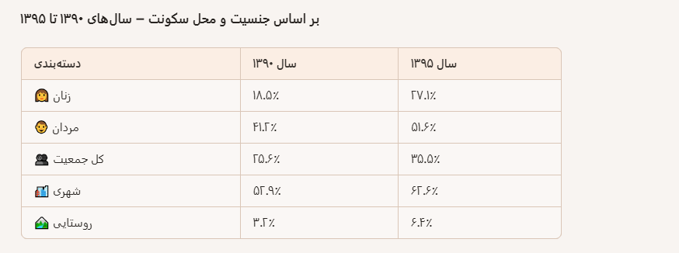
میزان باسوادی سالمندان

Slide 10
مقدمه... سالمندی جمعیت
متولدین اوایل دهه ۱۹۰۰: شاهد تغییرات عظیمی در موارد زیر بودند:
  شرایط اجتماعی-اقتصادی
  بهداشت
  سبک زندگی
  مراقبت‌های پزشکی
این تغییرات منجر به کاهش چشمگیر در موارد زیر شد:
  مرگ‌ومیر نوزادان
  نرخ بیماری‌های عفونی و تنفسی

Slide 11
تغییرات فیزیولوژیک در سالمندان موثر بر روند یادگیری

Slide 12
تغییرات در عملکرد حسی

Slide 13
بینایی
نقایص عملکردی مهم:
پیرچشمی
تغییرات سیستم بینایی:
کاهش توانایی عدسی در تطبیق بینایی نزدیک (پیرچشمی Presbyopia)
کند شدن فرآیند تطابق با تاریکی وکاهش میزان رسیدن نور به شبکیه (نیاز به تنظیم نور ساختمان)
کاهش شفافیت عدسی و زرد شدن عدسی (کاهش توانایی تشخیص رنگ‌ها)
نقایص عملکردی مهم :
      پیرچشمی
      گلوکوم
      کاتاراکت

Slide 14
راهکارهای مقابله با مشکلات بینایی در آموزش به سالمندان
یادآوری برای همراه داشتن عینک در برنامه‌های آموزشی
دادن زمان برای گذاشتن عینک خود قبل از شروع آموزش
استفاده از آموزش‌های شفاهی و کاربرد زبان واضح و قابل فهم
استفاده از نوارهای صوتی
استفاده از روشنایی اضافی هنگام آموزش سالمند
اجتناب از لامپ‌های بزرگ، نور مستقیم خورشید، و کاغذ براق
استفاده نکردن از رنگ‌های آبی، سبز و سایه‌های بنفش در متون چاپی و راهنماها

Slide 15
تغييرات در سيستم هاي حسي شنوايي
كاهش شنوايي به دلیل تغييرات غير قابل برگشت گوش داخلي یا پير گوشي presbycusis
  40 ـ 25 درصد جمعیت 65 سال و بالاتر
  66 ـ 40 درصد افراد بالاتر از 75 سال ، و
  بیش از 90 ـ 80 درصد افراد بالای 85 سال
  دچار کم شنوایی هستند.
افراد سالمند غالباً قادر به پيگيري مكالمات نيستند.
فرد سالمند در برابر صحبت ها پاسخ هاي نامناسبي می دهد.

Slide 16
شنوایی
تغییرات سیستم شنوایی در سالمندان:
    کاهش انعطاف‌پذیری استخوانچه‌های گوش میانی
    کاهش خاصیت ارتجاعی پرده گوش
    آتروفی گوش داخلی
    پیرگوشی و ناتوانی در تشخیص و شناسایی صداها
    کاهش توانایی شنیدن صداهای فرکانس بالا

Slide 17
راهکارهای مقابله با مشکلات شنوایی در آموزش به سالمندان
کاهش فرکانس صداها به‌ویژه در آموزش‌دهندگان و مراقبان زن
واضح و شمرده صحبت کردن
اجتناب از بالا بردن صدا
قرار گرفتن روبه‌روی بیمار و تلفظ واضح کلمات
قابل رؤیت بودن صورت، دهان و لب‌ها در تمام مدت به‌منظور تسهیل لب‌خوانی
حذف صداهای محیطی غیرضروری مانند موسیقی‌های پس‌زمینه، پچ‌پچ، یا هیاهو شلوغی در سالن

Slide 18
هومئوستاز
حفظ پایداریِ محیط داخلی بدن و ثابت نگه داشتن شرایط فیزیکی و شیمیایی
سالمندی با موارد زیر همراه است:
اختلال در هومئوستاز
  ▪️ به معنای کاهش توانایی بدن در پاسخ به چالش‌های مختلف
نارسایی در چندین مکانیسم هموستاتیک
  افزایش خطر هیپوترمی (افت دمای بدن) در مواجهه با کاهش دمای محیط
  افزایش خطر هایپرترمی و گرمازدگی در مواجهه با افزایش دمای محیط

Slide 19
هومئوستاز
حفظ پایداریِ محیط داخلی بدن و ثابت نگه داشتن شرایط فیزیکی و شیمیایی
سالمندی با اختلال در هموستاز همراه است، به‌ویژه هنگام مواجهه با شرایط زیر:
وضعیت ایستاده (قامت عمودی)
خوردن غذا
کاهش حجم خون یا چالش‌های مایعات بدن
افزایش یا کاهش سطح سدیم
افزایش یا کاهش سطح گلوکز
پر شدن مثانه یا انسداد خروجی مثانه
سوختگی‌های شدید یا ضربه‌های جسمی
استراحت مطلق در تخت یا انجام ورزش

Slide 20
تغییرات سیستم عصبی
در افراد مسن، تغییرات زیر در سیستم عصبی مشاهده می‌شود:
تعادل:
  کاهش کنترل وضعیتی به دلیل از دست دادن نشانه‌های حسی
  این موضوع باعث افزایش خطر زمین‌خوردن در سالمندان می‌شود
سرگیجه و دوران سر:
  کاهش ورودی‌های حسی منجر به سرگیجه می‌شود
سنکوپ:
  از دست دادن موقت هوشیاری
افت فشار خون وضعیتی
هایپرترمی:افزایش بیش از حد دمای بدن
هیپوترمی:کاهش بیش از حد دمای بدن
تغییرات یا اختلالات خواب: بیش از ۵۰٪ افراد بالای ۶۵ سال دچار اختلالات خواب هستند

Slide 21
عملکرد ذهنی
عملکرد ذهنی نیز مثل خیلی از عملکردهای دیگر بدن تحت تأثیر سن قرار می‌گیرد.
مغز مسئول تمام فعالیت‌های شناختی مثل حافظه، تصمیم‌گیری، پردازش اطلاعات، خردمندی، و یادگیری است که با افزایش سن دچار تغییرات می‌شوند.
تغییرات ذهنی طبیعی مرتبط با سن را در حوزه‌های فوق «سالخوردگی شناختی» یا «افت شناختی طبیعی ناشی از سالمندی» می‌نامند.

Slide 22
تغییرات در توانایی‌های عملکردی سیستم عصبی
شناخت
افراد سالمند سالم، با وجود تغییرات فیزیولوژیکی، توانایی شناختی خود را حفظ می‌کنند.
کاهش توانایی تمرکز همزمان بر بیش از یک وظیفه
کاهش سرعت واکنش در پردازش اطلاعات
افزایش زمان مورد نیاز برای یادگیری و پردازش اطلاعات جدید:
  سرعت پردازش اطلاعات با افزایش سن کاهش می‌یابد.
  این کاهش در اوایل بلوغ شروع می‌شود و طبیعتاً در ۷۰ تا ۸۰ سالگی نسبت به جوانی کمتر است.
کاهش سرعت بازیابی اطلاعات؛ مشکل در یافتن واژه‌ها یا پدیده "نوک زبان"

Slide 23
حافظه
🔹 تعریف حافظه: شامل توانمندی دریافت، طبقه‌بندی، ذخیره و یادآوری اطلاعات می‌باشد.
🔹 مراحل شکل‌گیری و بازیابی حافظه(پردازش حافظه):
رمزگذاری Encoding
اندوزش یا یادسپاری Storage
یادآوری یا بازیابی Recall
سالمند نیاز به فرصت و حمایت بیشتری دارد تا اطلاعات را در حافظه‌ی خود رمزگذاری و ثبت نماید و این پروسه نیاز به زمان و توجه و تمرکز دارد.

Slide 24
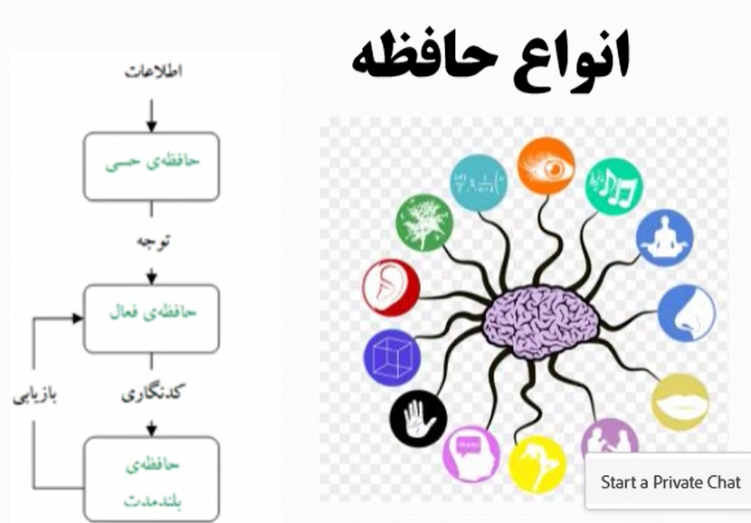

Slide 25

مسیر پردازش حافظه
مسیراطلاعات از زمان دریافت تا بازیابی در حافظه
1. دریافت اطلاعات از طریق حواس پنج‌گانه (بینایی، شنوایی، بویایی، چشایی و لامسه) ،
2. حافظه حسی: اطلاعات دریافتی به طور موقت در حافظه حسی ذخیره می‌شوند. این حافظه ظرفیت و ماندگاری محدودی دارد و اطلاعات در آن برای مدت کوتاهی (معمولاً کمتر از یک ثانیه) باقی می‌مانند.
رمزگذاری و ذخیره‌سازی در حافظه‌های کوتاه‌مدت و بلندمدت
3. حافظه کوتاه‌مدت: اطلاعاتی که به آنها توجه می‌شود، به حافظه کوتاه‌مدت منتقل می‌شوند. این حافظه نیز ظرفیت محدودی دارد و اطلاعات در آن برای مدت کوتاهی (حدود ۲۰ تا ۳۰ ثانیه) نگهداری می‌شوند.
4. حافظه بلندمدت:
اطلاعاتی که در حافظه کوتاه‌مدت تکرار و مرور می‌شوند یا به دلایل مختلف اهمیت پیدا می‌کنند، به حافظه بلندمدت منتقل می‌شوند. این حافظه ظرفیت نامحدود دارد و اطلاعات در آن برای مدت طولانی ذخیره می‌شوند.
5. بازیابی اطلاعات:
اطلاعات ذخیره‌شده در حافظه بلندمدت در صورت نیاز بازیابی می‌شوند و به حافظه کوتاه‌مدت یا آگاهی منتقل می‌شوند.

Slide 26
مسیر پردازش حافظه
نکات مهم:
توجه:
برای اینکه اطلاعات از حافظه حسی به حافظه کوتاه‌مدت منتقل شوند، نیاز به توجه است.
تکرار:
تکرار و مرور اطلاعات به تثبیت آنها در حافظه کوتاه‌مدت و انتقال به حافظه بلندمدت کمک می‌کند.
کدگذاری:
تبدیل اطلاعات به فرمی قابل ذخیره‌سازی در مغز، به رمزگذاری اطلاعات کمک می‌کند.
ارتباط:
ایجاد ارتباط بین اطلاعات جدید و اطلاعات قبلی، به یادآوری بهتر کمک می‌کند.
سازماندهی:
سازماندهی و دسته‌بندی اطلاعات، به پردازش و بازیابی بهتر آنها کمک می‌کند.

Slide 27
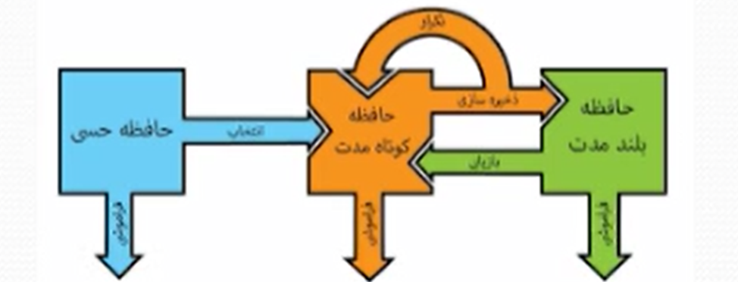
حافظه حسی (Sensory Memory)
نخستین مرحله پردازش اطلاعات است.
در این مرحله، اطلاعات حسی از محیط برای مدت زمان بسیار کوتاهی ذخیره می‌شوند(0/5 ثانیه برای اطلاعات دیداری و 4-3 ثانیه برای اطلاعات شنیداری).
اگر به خاطرات حسی توجه کنیم، اطلاعات به مرحله بعدی یعنی حافظه کوتاه‌مدت انتقال داده می‌شوند.

Slide 28
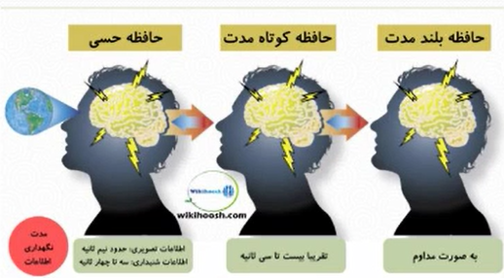
حافظه کوتاه‌مدتShort-Term Memory))
یعنی توانایی به‌خاطر سپردن اطلاعاتی که در گذشته‌ی نزدیک اتفاق افتاده‌اند.
این حافظه ارتباط نزدیکی با یادگیری دارد.
نقص این حافظه می‌تواند جدی باشد و منجر به مشکل در یادگیری و ثبت اطلاعات جدید شود.
در این مرحله رمز گذاری انجام می شود.

Slide 29
حافظه فعالWorking Memory))
منظور از این نوع حافظه، توانایی نگهداری موقت اطلاعات در ذهن و دستکاری آن است و مشخصه‌ی بارز آن گنجایش کم است.
به‌عنوان مثال: حفظ کردن یک شماره تلفن و سپس شماره‌گیری.
حافظه‌ی فعال در مهارت‌های دیگر شناختی مثل تصمیم‌گیری، توانایی حل مسئله و پردازش زبان تأثیر دارد.
حافظه‌ی فعال در واقع تلفیقی از حافظه کوتاه‌مدت است به‌اضافه‌ی عنصر توجه و یک سیستم پویا است.
این حافظه در دوران سالمندی اختلال پیدا می‌کند.

Slide 30
مقایسه اثرات سالمندی بر حافظه فعال و کوتاه‌مدت
در حالی‌که تمام اندازه‌های حافظه کاری و کوتاه‌مدت همراه با سن کاهش می‌یابد، این کاهش در حافظه کاری بیشتر از حافظه کوتاه‌مدت است.
بر این اساس، به نظر می‌رسد سالمندان بیشتر در تکالیفی که نیازمند اندوزش و پردازش است، در مقایسه با تکالیفی که صرفاً نیازمند اندوزش هستند، آسیب بیشتری می‌بینند.

Slide 31
حافظه رویدادی (Episodic Memory)
حافظه‌ی رویدادی توانایی به‌خاطر سپردن تجارب فردی از وقایعی است که در زمان و مکان‌های مشخصی اتفاق افتاده‌اند.
از این حافظه برای پاسخ به سوالاتی مانند «دیشب چه‌کار کردی؟» یا یادآوری اولین باری که برف دیدیم یا در دریا شنا کردیم استفاده می‌کنیم.
خاطرات، به‌خصوص اتفاقات مهم، راحت‌تر به یاد آورده می‌شوند.
این نوع حافظه در دوران سالمندی دچار اختلال می‌شود.
کاهش حافظه‌ی اپیزودیک ممکن است باعث شود سالمندان به‌ویژه در مورد وقایع اخیر دچار فراموشی شوند.
نکات کلیدی:
حافظه رویدادی بخشی از حافظه بلندمدت است که به تجربیات شخصی مربوط می‌شود.
با افزایش سن، توانایی یادآوری جزئیات وقایع اخیر کاهش می‌یابد، در حالی‌که خاطرات قدیمی‌تر ممکن است بهتر حفظ شوند.
این نوع حافظه برای زندگی روزمره، تعاملات اجتماعی و هویت فردی بسیار مهم است.

Slide 32
حافظه رویه‌ای (Procedural Memory)
حافظه رویه‌ای شامل توانایی‌های ذهنی و جسمی است که در طول زمان کسب شده‌اند، مانند رانندگی، دوچرخه‌سواری، نوشتن، و تایپ کردن با صفحه‌کلید.
این نوع حافظه معمولاً به‌صورت خودکار و بدون تفکر آگاهانه عمل می‌کند.
حافظه رویه‌ای تحت تأثیر افزایش سن قرار نمی‌گیرد.
توانایی انجام فعالیت‌های آموخته‌شده قبلی تغییر نمی‌کند، اما یادگیری فعالیت‌های جدید نیازمند زمان و تمرین بیشتری برای ثبت در حافظه رویه‌ای است.
نکات کلیدی
حافظه رویه‌ای بخشی از حافظه بلندمدت است که مربوط به مهارت‌ها و عادت‌هاست.
برخلاف حافظه رویدادی یا فعال، این نوع حافظه با افزایش سن کمتر دچار افت می‌شود.
یادگیری مهارت‌های جدید در سالمندی ممکن است دشوارتر باشد، اما مهارت‌های قدیمی حفظ می‌شوند.

Slide 33
حافظه بلندمدت (Long-Term Memory)
هر آنچه می‌دانیم، انجام داده‌ایم و تجربه کرده‌ایم در حافظه بلندمدت ذخیره می‌شود.
این نوع حافظه تحت تأثیر سالمندی قرار نمی‌گیرد.
افراد سالمند در یادآوری اطلاعات و خاطراتی که قبلاً آموخته‌اند مشکلی ندارند، اما برای یادآوری آن‌ها زمان بیشتری نیاز دارند.
نکات کلیدی
حافظه بلندمدت شامل دانش، تجربیات و خاطرات گذشته است.
برخلاف حافظه فعال یا رویدادی، حافظه بلندمدت با افزایش سن کمتر دچار اختلال می‌شود.
سرعت بازیابی اطلاعات ممکن است کاهش یابد، اما خود اطلاعات معمولاً حفظ می‌شوند.

Slide 34
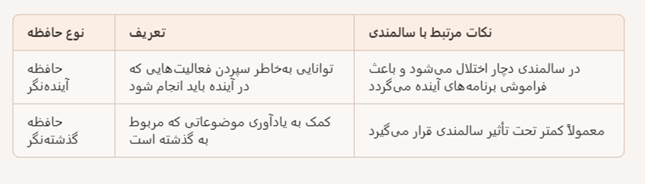
تقسیم‌بندی حافظه بر اساس جهت زمانی
1. حافظه آینده‌نگر: توانایی به‌خاطر سپردن فعالیت‌هایی که در آینده باید انجام شود)نوعی برنامه‌ریزی برای آینده نزدیک).
در سالمندی ممکن است دچار اختلال شود و باعث شود فرد سالمند کارهایی را که قصد انجامشان دارد فراموش کند
2. حافظه گذشته‌نگر: کمک به یادآوری موضوعاتی که مربوط به گذشته است

Slide 35
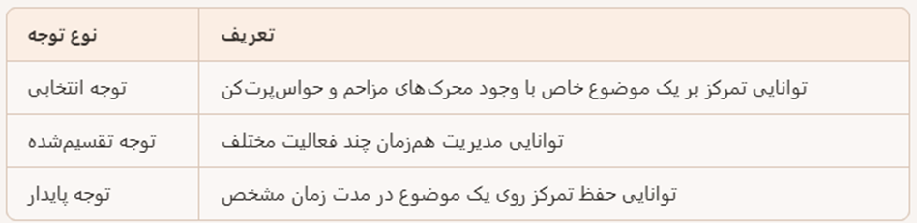
توجه و تمرکز
تعریف:
  توانایی تمرکز و فوکوس کردن روی موضوع خاص تا بتوان اطلاعات مرتبط با آن موضوع را پردازش کرد.
  انواع توجه و تمرکز

Slide 36
تأثیر سن بر توجه و تمرکز
تغییرات شناختی با افزایش سن:
توجه انتخابی و توجه تقسیم‌شده با افزایش سن کمتر می‌شوند
توجه پایدار تغییر قابل توجهی نمی‌کند
نتیجه عملی:
افراد سالمند در محیط‌های شلوغ، پر سر و صدا یا با محرک‌های زیاد و بینایی، بیشتر دچار حواس‌پرتی می‌شوند
انجام چند وظیفه هم‌زمان یا تغییر توجه از یک موضوع به موضوع دیگر برایشان دشوارتر می‌شود

Slide 37
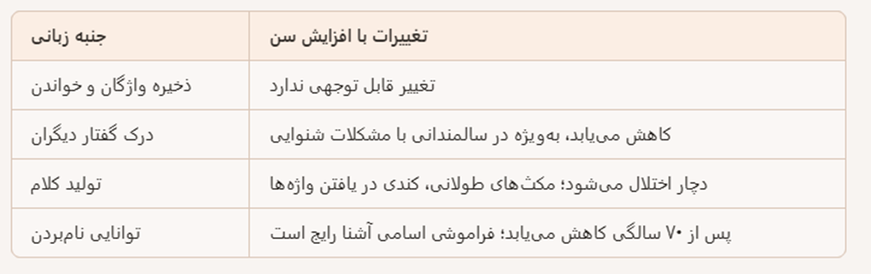
توانایی‌های زبانی
تعریف
توانایی درک کلام، تولید گفتار و نوشتن
تأثیر سن بر توانایی زبانی

Slide 38
عملکرد اجرائی(Executive function)
🔹 عملکرد اجرائی به توانایی ذهن در مدیریت فعالیت‌هایی مانند: برنامه‌ریزی، سازماندهی، حل مسئله، تفکر انتزاعی، انعطاف‌پذیری ذهنی، و رفتارهای مرتبط. با این توانایی‌ها
🔹 نقش‌های کلیدی عملکرد اجرائی:
    حل مسائل پیچیده
    برنامه‌ریزی فعالیت‌ها
    سازماندهی اطلاعات
    تفکر انتزاعی
    تطبیق با شرایط جدید
    استدلال و تصمیم‌گیری
    رفتار اجتماعی مناسب
نکته مهم:
  عملکرد اجرائی با افزایش سن، به‌ویژه پس از ۷۰ سالگی، کاهش می‌یابد.

Slide 39
هوش کریستالیزه🔹
تعریف:
هوش کریستالیزه شامل تمام چیزهایی است که فرد در طول زمان یاد گرفته، مانند:مهارت‌ها، توانایی‌ها، ودانش.
ویژگی‌ها: با افزایش سن ثابت می‌ماند یا حتی بهتر می‌شود، چون وابسته به تجربه، تمرین و یادگیری است و با افزایش سن، مهارت‌ها و دانش فرد بیشتر می‌شود.
رشد این نوع هوش فرد را به سمت خردمندی هدایت می‌کند
مزایا برای سالمندان:
جبران کاهش توانایی در حوزه‌هایی مثل سرعت پردازش، عملکرد بهتر در مسائل پیچیده که نیاز به تفکر، دانش و تجربه دارند در برخی زمینه‌ها از جوانان بهتر عمل می‌کنند

Slide 40
فواید آموزش برای سالمندان
۱. فعال و کارا باقی ماندن در دوران بازنشستگی → کمک می‌کند سالمندان احساس مفید بودن داشته باشند و از انزوا دور بمانند.
۲. افزایش اعتماد به نفس و عزت نفس → یادگیری مهارت‌های جدید باعث تقویت حس ارزشمندی می‌شود.
۳. افزایش مشارکت در فعالیت‌های اجتماعی و تقویت روابط اجتماعی → آموزش می‌تواند بهانه‌ای برای تعامل بیشتر با دیگران باشد.
۴. انتقال تجارب و دانش خود با همسالان و سایر نسل‌ها → سالمندان نقش مهمی در انتقال خرد و تجربه دارند.
۵. کاهش شکاف بین نسلی با روزآمد نمودن دانش سالمندان → آشنایی با فناوری و مفاهیم جدید باعث نزدیکی بیشتر با نسل‌های جوان‌تر می‌شود.
۶. حفظ و ارتقای کرامت و منزلت سالمندان → آموزش می‌تواند جایگاه اجتماعی سالمندان را تقویت کند.
۷. ارتقای کیفیت زندگی → یادگیری مداوم باعث افزایش رضایت، نشاط و سلامت روان می‌شود.

Slide 41

با تشکر از بذل توجه شما

